Slide 1


Slide 2
torque使用範例
這個介紹將參數加在qsub的後面
範例：
  qsub -l nodes=12：使用12個node
  qsub -l nodes=4:ppn=2：使用4個node，每個node使用兩個核心。
缺點：每次丟工作都需要重打一次參數

Slide 3
torque使用範例
這裡介紹參數寫在shell script的情況
範例：
  qsub run
qsub後面接的檔案必須是一個shell script。
優點：命令只需要指定那個shell script，不需要每次重新下命令參數。
本次上課使用的是這個方法
run內容在下一頁投影片。

Slide 4
Shell script
run的內容
  #!/bin/bash
  #PBS -l nodes=2:ppn=2
  mpirun -np 4 -machinefile $PBS_NODEFILE ./a.out
mpirun的np數目必須跟qsub的nodes和ppn的乘積一樣。
a.out是執行檔名字，如果你的執行檔名字叫作xhpl，後面要改成./xhpl

Slide 5


Torque顯示結果
如果qsub後面不是shell script，他會出現錯誤訊息。
output的檔案會像這樣：(shell script name).(e|o)(jobnumber)
e代表工作執行有錯誤，o代表程式的輸出。
如果你的程式執行完之後，只有e有內容，o沒有內容，就代表你的程式有錯誤。

Slide 6
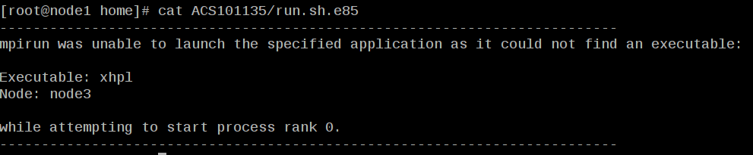
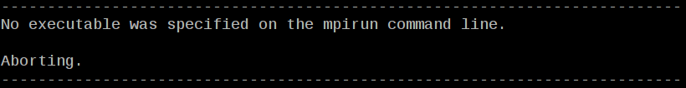
常見錯誤
下圖代表你的執行檔不存在，請檢查你的執行檔位置
這個代表你的mpirun後面沒有指定要執行的程式

Slide 7


Torque查看狀態與說明
指令：qstat
可查看先前submit之工作的現況
Batch前面的就是代表狀態
執行有常見的四種狀態：R、E、C、Q
上圖的R代表正在執行，R前面代表已經使用的時間
C代表complete，完成的意思。這裡要注意一點：只要工作執行完成最後都是顯示C，不管程式實際上執行有沒有錯。

Slide 8


E代表程式執行結果可能有錯誤，需要去察看sederr的輸出檔案，也就是(shell script name).e(jobid)，這個顯示時間很短，很快就會轉成狀態C
Q代表資源不夠，正在排隊中。

Slide 9
Openmpi環境變數(可以省略)
接下來可以將OpenMPI中的bin設定為環境變數
輸入
  echo "export PATH=$PATH:/opt/openmpi/bin" >> ~/.bashrc
  export PATH=$PATH:/opt/openmpi/bin
這樣設定之後像是mpicc的命令，就不需要輸入完整的路徑了
如果環境變數不設定，需要加上完整的路徑。例如：/opt/openmpi/bin/mpicc

Slide 10
MPI範例程式
#include <mpi.h>
#include <stdio.h>
main(int argc, char *argv[])
{
int size;
int rank;
MPI_Init(&argc, &argv);
MPI_Comm_size(MPI_COMM_WORLD, &size);
MPI_Comm_rank(MPI_COMM_WORLD, &rank);
printf("from process %d out of %d, Hello!\n", rank, size);
MPI_Finalize();
}

Slide 11
MPI測試
將以上的程式存成.c
編譯指令
  mpicc hello.c -o ex
  -o ex 這個是輸出檔案 不加的話，預設是a.out
  hello.c 要編譯的檔案
執行
  mpirun -machinefile machinelist -np 2 ./ex
  -np 2 要用的CPU數量
  ./ex 需要執行的檔案

Slide 12

輸出

Slide 13


